Slide 1
第二章 项目来源、论证、立项与启动
IT 项目管理

Slide 2
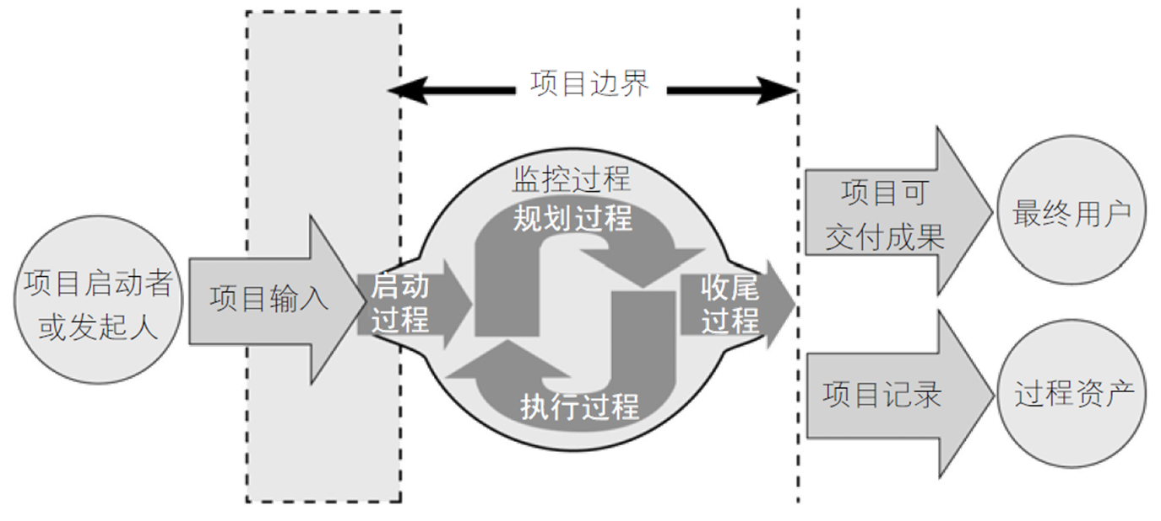
上节内容回顾及本节内容概览
上节内容：关键概念（IT、项目、管理、IT项目管理）及课程价值
本节内容，见下图所示：
Notes:
项目发起（项目来源）、项目输入（项目论证、立项）、项目启动

Slide 3

讨论&交流
请思考：
IT项目都从哪里来？
如何决定项目是否启动？
正规的项目启动都做哪些事？

Slide 4
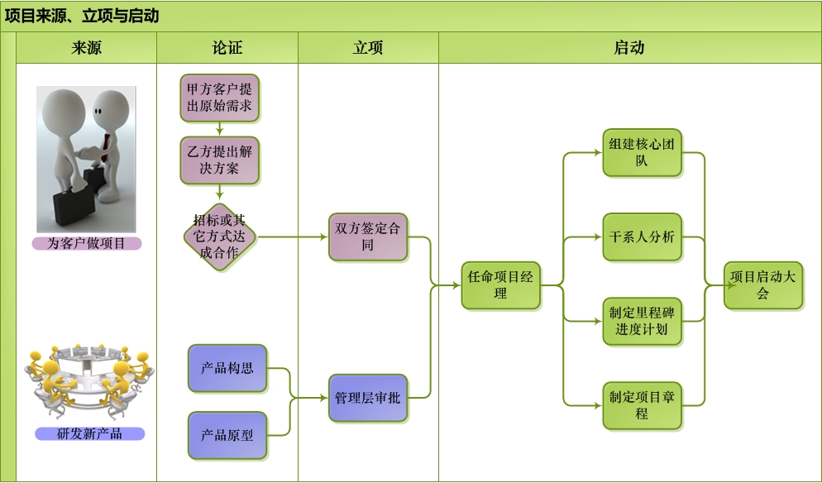
项目来源

Slide 5






一、为外部甲方客户做项目

Slide 6








二、研发新产品（服务互联网大众）
互联网网站
移动互联网应用
其他角度划分...

Slide 7
项目论证、立项

Slide 8
一、承接外部IT项目的论证与立项
甲方客户提出原始需求
乙方深入分析后提出解决方案
双方签定合同
乙方启动项目实现该方案

Slide 9
什么样的解决方案才是用户真正需要的？
解决客户“开源与节流”的问题
扩展销售渠道，例如为苏宁电器开发苏宁易购
增加知名度，例如数字北戴河
增加客户满意度，例如CRM系统
节约成本，例如远程会议系统
精简工作流程，例如内部信息化系统
减少资源浪费，例如ERP系统
……

Slide 10
承接外部项目的方式
招投标（议标、邀请招标、公开招标）
客户关系好，内定（如：已有良好合作关系下的后续项目合作）
业务人员主动拓展

Slide 11



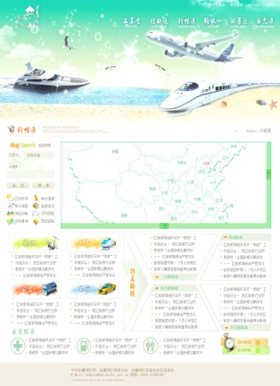



示例：数字北戴河项目
以游客为中心打造人性化信息平台
品美食
住舒适
行畅通
游美景
购放心
乐无边

Slide 12
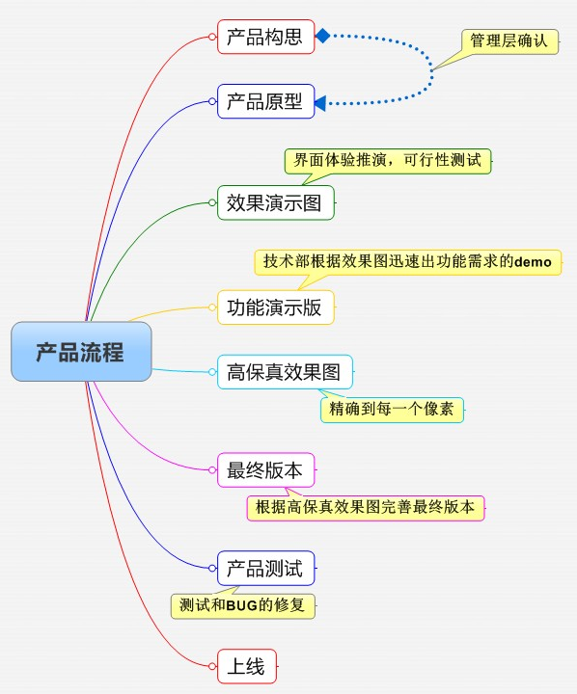
二、研发新产品项目的论证与立项
本图引自： http://tangjie.me/blog/33.html

Slide 13
产品构思（商业论证）做什么？
用户需求（要解决的问题）
产品愿景（核心定位）
商业机会（盈利模式等）
用户分析（用户画像等）
技术可行性分析（语言、框架等）
资源分析（资金、设备、人力等）
风险分析（贯穿整个项目的风险）
收益分析（净现值分析）
...

Slide 14


如何发现问题（用户需求）
思考：如何找到大众用户的需求？(离苦得乐)
为什么人们会买账？这里有两个最基础的答案，人们通常把钱花在两件事上：第一，他们经常把钱花在对抗痛苦上，第二，他们把钱花在追求享乐上。 “做痛苦的生意”常常要比“做快乐的生意”要好。 --来自36氪， http://www.36kr.com/p/141719.html
讨论：下面的产品解决了用户的什么痛点，给用户带来了哪些快乐？
Notes:
共享单车-最后一公里问题（离苦）； 微信-代替了短信（得乐）； 支付宝-便捷的支付（离苦-得乐）

Slide 15


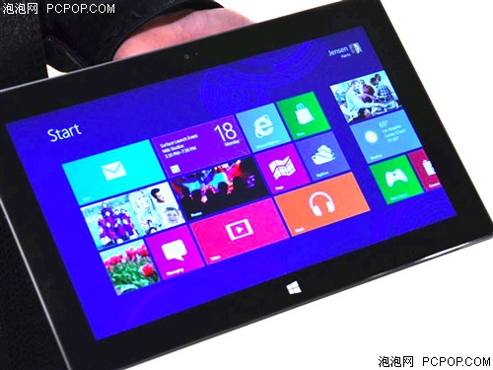
如何发现问题（用户需求-更高的追求）
优秀的IT产品除了满足上述所说的“离苦得乐”之外，更重要的是要“以人为本、超越技术”
从“能用”提升至“好用”，甚至“贴心”，以技术为核心趋向人文艺术为灵魂
ipad
tablet pc
surface
Notes:
用户可能不知道自己明确需要什么，但能分清产品的“好”和“坏”
当然还有另一种声音：有些企业会引发人性中恶的一面，有的企业则引发人向善的一面，他选择做后者。” --《福布斯》杂志中文版对老罗英语创始人罗永浩的评价
阿里巴巴：让天下没有难做的生意
可汗学院：用视频再造教育

Slide 16
产品愿景和商业机会
产品愿景（定位）：一句话（或一段话）描述产品能给予用户的深层体验。
“微博能够满足用户的心理诉求，让他获得安慰感、排除孤独感，让他获得成就感，让他在里面更加自信” —张小龙
商业机会：针对“问题”，提出改进的方案，并构建相应的商业模式（如何赚钱）。
分析下列互联网产品的商业模式
Notes:
产品的愿景、团队的价值观
在资金流、用户流、物流、信息流，四者得一，可得天下
和SCRUM课上呼应

Slide 17
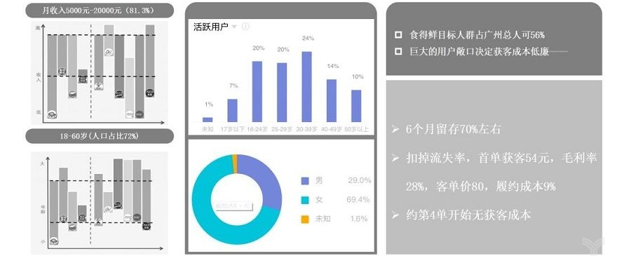
用户分析（用户画像）
分析产品所服务的主要人群的特点，重点是用户的“痛处”或“愿望”，同时考虑其经济状况、消费观念、行为特征等多种因素，绘制出清晰的用户画像

Slide 18


用户分析（关于品牌推广运营）
关于用户代言（用户特征体现）
Notes:
凡客代言人：王珞丹 红酒代言：陈道明

Slide 19
产品构思（商业论证）做什么？
用户需求（要解决的问题）
产品愿景（核心定位）
商业机会（盈利模式等）
用户分析（用户画像等）
技术可行性分析（语言、框架等）
资源分析（资金、设备、人力等）
风险分析（贯穿整个项目的风险）
收益分析（净现值分析）
...

Slide 20


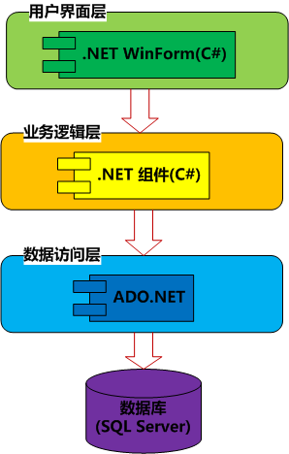

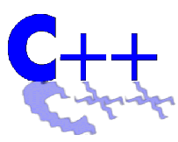


技术可行性分析
分析产品要采用的技术、平台、软硬件网络支持等，分析是否存在技术上的难点等
Notes:
当然还包括其他方面，比如网络架构（初期比较简单，后期随着用户的上升，需要考虑整体架构的合理性），后期会有详细的规划和分析

Slide 21
预估资源需求
人员（什么样的人，需要数量等）
资金（直接成本、间接成本、储备资金）
设备
设施
信息
技术
...
Notes:
为最终的决策提供有效依据

Slide 22
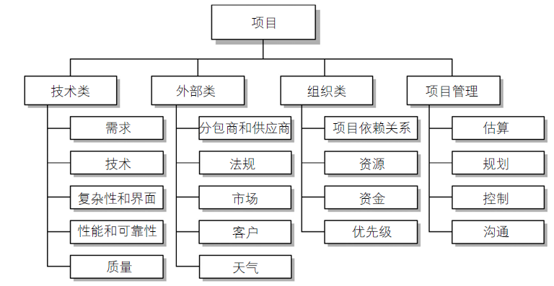
风险分析
风险是一种不确定事件或状况，如果发生将会对至少一个项目目标（如范围、时间、成本或质量）产生正面或负面的影响。

Slide 23
收益分析
净现值分析(NPV - Net present Value)
投资回报率分析(ROI - Return on Investment)
投资回收期分析(Payback Period)
Notes:
掌握判断标准，教材106-110页

Slide 24
项目生命周期
项目的财务分析必须考虑完整的生命周期。
若项目的成果是产品，则产品会有销售生命周期；
若项目的成果是服务，则产品会有运营生命周期；
项目成果开发周期加上销售或运营的周期构成了完整的项目生命周期
启动
准备
执行
结束
运营、维护
升级
…
报废
项目开发周期
运营期
完整项目生命周期

Slide 25
净现值分析(NPV)
净现值[Net present value ] ：净现值指未来资金(现金)流入(收入)现值与未来资金(现金)流出(支出)现值的差额。（考虑了资本的时间价值，即: 今天的1元钱 > 明天的1元）
折现率：将未来有限期预期收益折算成现值的比率
如果一个项目的财务价值，作为选择项目的一个关键标准，那么组织应该只考虑那些能产生正净现值的项目
仅从财务角度看，NPV越高的方案越好
Notes:
一个有趣的笑话，100万元卖房创业，创业成功1000万，又买回原来的房子
净现值指未来资金(现金)流入(收入)现值与未来资金(现金)流出(支出)现值的差额。项目评估中净现值法的基本指标。未来的资金流入与资金流出均按预计贴现率各个时期的现值系数换算为现值后，再确定其净现值。这种预计贴现率是按企业的最低的投资收益率来确定的.是企业投资可以接受的最低界限。
1.收益是否大于成本 2.随着时间的推进，折现因素的考虑

Slide 26
净现值NPV计算步骤
确定项目和产品完整生命周期以及预计的成本和收益
确定折现率[discount rate]
计算NPV
计算折现因子：1/(1+r)^{t} r是折现率，t是第几年
将每年收益与对应的折现因子相乘后累加，减去依此算出的成本累加，即得到 NPV=∑_{t=0…n}预计收益_{t}/(1+r) ^{t} —∑_{t=0…n}预计成本_{t}/(1+r) ^{t}
注意:有些组织将项目成本的投资年作为第0年，而不是第1年，并且对第0年的成本并不折现；有人以负数形式记录成本，而有些则不是
注意自己所在组织采用的参数标准
净现值分析是一种适用于对跨越多个年份的项目比较现金流的方法
Notes:
计算NPV (具体参见教材74-78页)

Slide 27
净现值NPV计算示例
折现率 | 8%
周期 | 0 | 1 | 2 | 3
预计成本 | 140000 | 40000 | 40000 | 40000
预计收益 | 0 | 200000 | 200000 | 200000
1/(1+r) ^{t}
折现因子 | 1 | 0.93 | 0.86 | 0.79
243200
折现成本 | 140000 | 37200 | 34400 | 31600
折现收益 | 0 | 186000 | 172000 | 158000
516000
净现值 | 272800 |  | 516000—243200

Slide 28
投资回报率
投资回报率[Return on investment (ROI)] 是项目收益减去成本后，再除以成本的结果
ROI = (折现收益总额 – 折现成本总额)/折现成本总额
ROI越高越好
调查显示：投资项目时，约有50%的组织需要投资回报率数据

Slide 29
投资回收期分析
另一个重要的财务考虑是投资回收期
投资回收期[Payback Period] 亦称“投资回收年限”。投资项目投产后获得的收益总额达到该投资项目投入的投资总额所需要的时间 (年限)。
回收期也就是不断增长的收益超过不断增长和继续花费的成本时经历多长时间（投资与收益的一个交叉点）
投资回收期可分为静态投资回收期（不考虑资金时间价值）和动态投资回收期
回收期长短问题
许多组织都希望在不影响整体收益的情况下，IT项目的回收期尽可能的短
Notes:
是以现金流的方式，将在项目中的总投资全部收回的时间（成本与收益的）

Slide 30
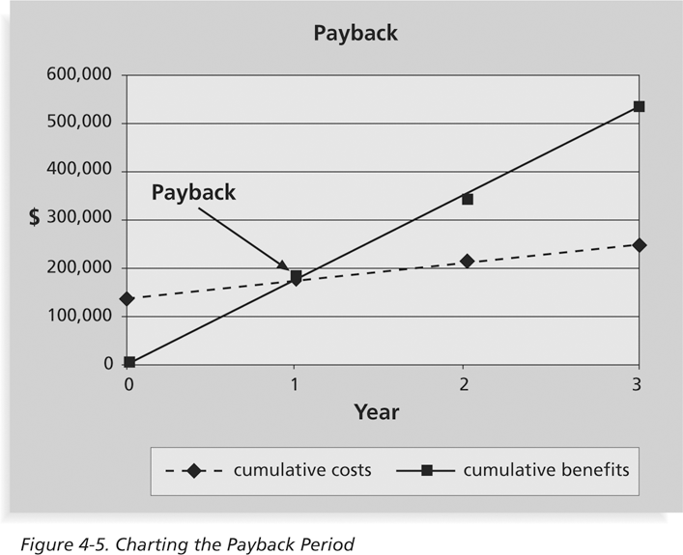
回收期图示
Notes:
1.动态回收期 计算时同样也需要考虑折现的问题
2.在不损失整体利益的情况下，回收期短好

Slide 31
小结：产品构思（商业论证）做什么？
用户需求（要解决的问题）
产品愿景（核心定位）
商业机会（盈利模式等）
用户分析（用户画像等）
技术可行性分析（语言、框架等）
资源分析（资金、设备、人力等）
风险分析（贯穿整个项目的风险）
收益分析（净现值分析）
...

Slide 32
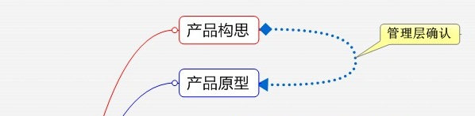
产品构思(商业论证)示例
将如上分析汇总为统一规范文档即可。
不一定全部都做，也不一定都做的很详细。
能达到决策依据即可，快速行动是王道。
本图引自： http://tangjie.me/blog/33.html
Notes:
SCRUM课中介绍的就是产品构思的一种情况

Slide 33
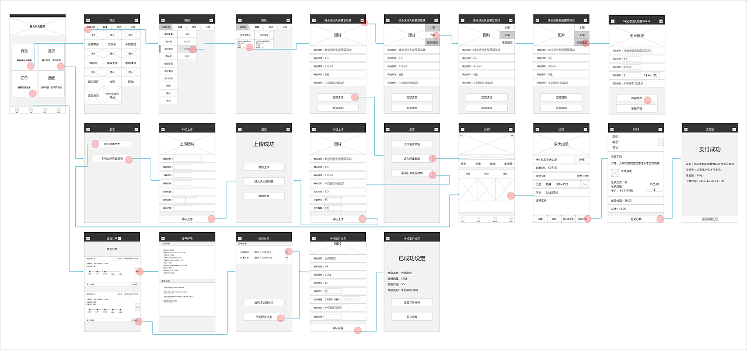
产品原型做什么？
这个阶段主要是界面原型，帮助决策者了解产品如何为用户提供服务，提供哪些主要的功能。
注意：这里的界面原型只包含最核心的部分，能够说明产品特性即可

Slide 34
产品构思的批准
管理层将依据产品构思和产品原型决策是否对新产品立项研发，结果通常是：
批准，进入立项启动；
不批准；
提出需要完善的问题，延期再审批；

Slide 35
试练、作业
背景
某市拥有几十所大学、职技学校，学生数量达到几十万，每天有大量的消费需求：日用品、礼品、电子产品、运动产品等；
某市拥有全国排名前十的小商品批发市场，物品丰富、货源充足、价格低廉、引领消费前沿、辐射周边省市的零售商家；
学生利用互联网和移动终端完成电子购物的意识和习惯已非常成熟，电子购物的便捷、物美价廉、货物丰富时尚等特点是传统校内商店无法比拟的；
小组讨论完成：
基于如上的背景机会，形成新产品的构思和产品原型（也可团队自主创意产品），课上选几个小组分享
课后小组共同完成这个作业，成果保留，后续的所有练习依此扩展

Slide 36
项目启动

Slide 37
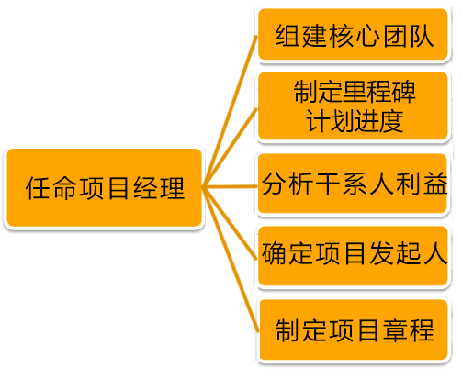
项目启动
如果得到客户合同或管理层的批准，就可能开始项目启动的相关工作了，包括：
项目启动大会
Notes:
任命项目经理后，由他交叉并行推进后续工作

Slide 38
任命项目经理
需要考虑的因素
背景和经验
项目管理能力
处理人际关系的能力
专业技术[非必要条件]
……
企业通过发布《项目章程》确立项目经理的地位，通告各部门和相关人员给予支持配合

Slide 39
组建项目核心团队
项目经理
需求专家(及客户代表) 或产品经理
软件架构师/UE设计专家
质量（测试）专家
[采购负责人]

Slide 40
制定里程碑进度计划
由结束日期逆推
粒度细到阶段里程碑（月或周）
启动阶段的工作细化到几天

Slide 41
干系人分析
干系人[Stakeholders]是积极参与项目或其利益可能受项目实施或完成的积极或消极影响的个人或组织
识别所有受项目影响的人员或组织，并记录其利益、参与情况和对项目成功的影响力。
思考：师大建设新校区，哪些组织和个人的利益将受到影响？

Slide 42
典型的项目干系人包括
项目发起人[The project sponsor]
项目经理[The project manager]
项目团队[The project team]
支持人员[Support staff]
客户[Customers]
用户[Users]
供应商[Suppliers]
反对者[Opponents to the project]
……

Slide 43
干系人分析方法
第一步：识别全部项目潜在干系人及其相关信息
第二步：识别每个干系人可能产生的影响或提供的支持，并把他们分类，以便制定管理策略
权力/利益方格
权力/影响方格
影响/作用方格
凸显模型
第三步：评估关键干系人对不同情况可能做出的反应或应对，以便策划如何对他们施加影响，提高他们的支持和减轻他们的潜在负面影响

Slide 44
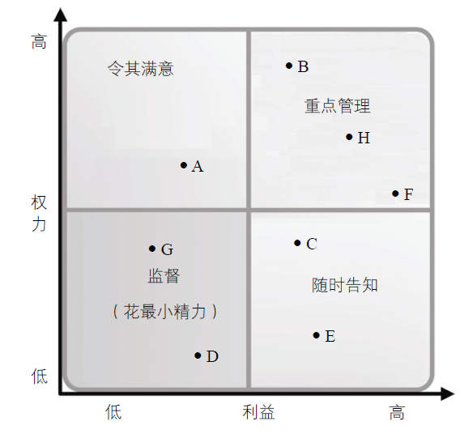
权力/利益方格

Slide 45
识别干系人的成果
《干系人登记册》
基本信息：姓名、职位、项目中的角色、联系方式
评估信息：期望、对项目潜在影响
干系人分类：内部/外部，支持者/中立者/反对者
管理策略：提高他们的正面影响，降低潜在的负面影响
注意以下原则：
尽早识别干系人
制定一个策略，尽可能提高他们的正面影响，降低潜在的负面影响。在项目执行期间，应定期分析和审查此策略，做出必要调整
对干系人进行分类，项目经理应集中精力管理重要的干系人
与干系人管理策略相关的信息不纳入公开文件中。对公开的信息要注意控制其详细程度

Slide 46
[确定项目发起人]
项目发起人对项目的成功负有最终责任（通常是企业管理层人员），并解决项目经理无法控制的问题，例如：
任命项目经理
确保实现项目预定业务目标，解决业务问题
提供项目资金支持
批准项目范围和所需资源
批准重大变更
思考：师大新校区项目的发起人是谁？

Slide 47
制定项目章程
项目章程的作用
明确项目目的
建立对项目的理解的基本共识
为项目及项目经理提供管理支持
建立项目经理的决策及领导权力
《项目章程》内容一般包括
项目背景
项目目标
项目范围、进度和交付成果
项目经理
项目章程通常由项目经理起草，由管理层确认并发布

Slide 48
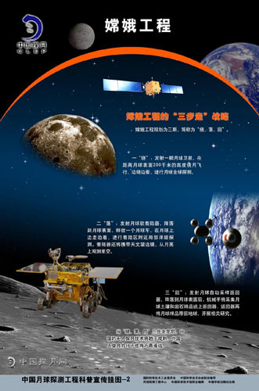
召开项目启动大会
项目启动会的目的：
表示项目正式启动
明确组织结构，并责任到人
让高层领导，一般是老总或者副总，高调表示支持项目，并且各级领导和员工都要大力支持（这一点非常重要）
明确项目实施计划及项目概况，让所有相关的人至少明白各自的责任，并知道这个项目是怎么回事，这为项目后期执行时，可以扫清很多障碍
项目启动会议的方法请参考教材57页
Notes:
最好给自己的项目起一个鼓舞和凝聚的名字，例如2004年，中国正式开展月球探测工程，并命名为“嫦娥工程”

Slide 49
试练、作业
小组讨论完成：
基于上次练习成果，形成项目的核心团队成员的职能、能力说明，里程碑进度计划, 《干系人登记册》 ，项目章程），课上选几个小组分享
课后小组共同完成这个作业，成果保留，后续的所有练习依此扩展
阅读教材47-58页，小组共同交流探讨，将不懂的问题提交；

Slide 50
小结

Slide 51
小结

Slide 52
项目集管理
项目集[Program]:一组相互关联且被协调管理的项目
协调管理是为了获得单个项目分别管理所无法实现的优势
例如“三年大变样”中的道路改造，多条路协调好先后顺序才能在保障交通的前提下改造
项目集经理[Program managers]是项目经理的老板，负责监督和推进项目集工作。领导并指导项目经理完成项目集中的项目
IT领域典型的项目集例子: 基础架构, 应用开发, 用户支持等

Slide 53
项目组合管理
项目组合[Portfolio]是指为便于有效管理、实现组织战略业务目标而组合在一起的项目、项目集和其他工作
组织将项目及项目集组合并进行管理，使其作为一个投资组合，从而促成整个组织的成功。项目组合中的项目、项目集不一定彼此存在依赖或有直接关系
例如“三年大变样”实现某市构建良好招商环境和良好生活环境的战略目标，包含了道路改造、城中村改造、城市绿化、商业区改造等项目和项目集
项目组合经理[Portfolio managers] 从战略视角帮助组织挑选并分析项目，以此帮助组织作出明智的投资决策

Slide 54
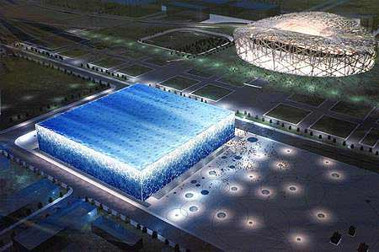
大型项目示例
项目组合管理(Portfolios)
项目集(Programs)
项目(Project)
项目
子项目
子项目
承办奥运会
奥运体育馆建设
羽毛球馆建设
游泳馆建设
游泳池建设
更衣室建设

Slide 55
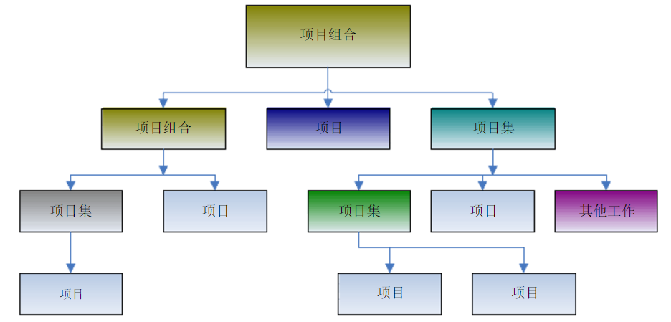
项目、项目集、项目组合之间的关系

Slide 56
项目管理与项目组合管理比较
战略目标
做正确的事
正确地做事
项目管理
我们的项目实施的怎么样？
项目进度是否符合计划，并且花费也在预算之内？
项目的干系人知道他们应该做什么吗？
项目组合管理
我们是在做正确的项目吗？
我们是在合适的领域进行投资吗？
我们是否拥有具有竞争力的资源？
战术目标

Slide 57
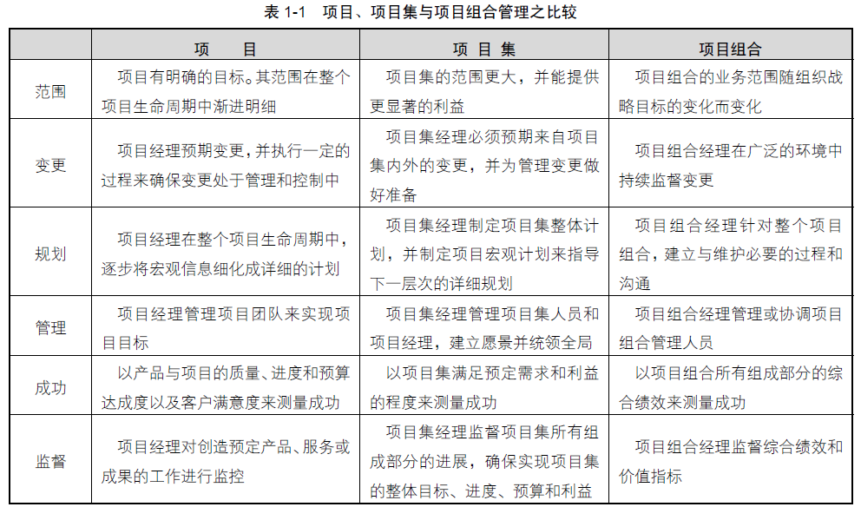
产品
能力
战略

Slide 58
组织结构对项目的影响
有三种基本的组织结构
职能型[Functional]: 职能经理对CEO负责
项目型[Project]: 项目经理对CEO负责
矩阵型[Matrix]: 介于职能型和项目型之间;
员工通常有两个老板
这种结构通常分为弱矩阵、平衡矩阵和强矩阵

Slide 59
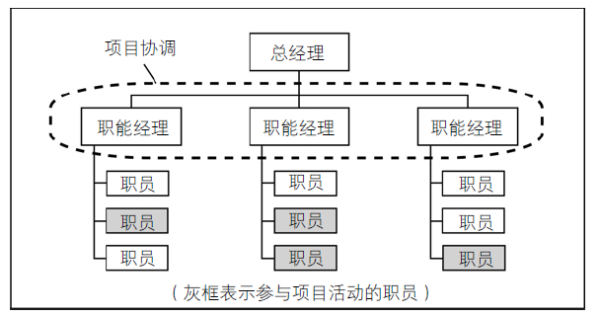
职能型组织结构

Slide 60
职能型组织结构分析
优点 | 缺点 | 适用性
有利于企业的技术水平的提高 资源利用的灵活性与低成本 有利用从整体协调企业活动 | 协调的难度 项目组成员责任淡化 | 适用于进行公司的内部项目，比如： 开发新产品 设计公司信息系统 重新设计办公场所 完善公司规章制度

Slide 61
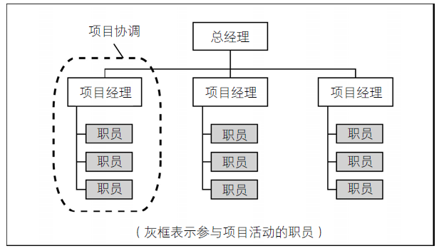
项目型组织结构

Slide 62
项目型组织结构分析
优点 | 缺点 | 适用性
目标明确及统一指挥 有利于控制 有利于全面性人才的成长 | 机构重复及资源闲置 不利于企业专业技术水平的提高 不稳定性 | 大型项目 专职从事项目的企业，常见于一些涉及大型建设项目的公司比如：建筑业，航空航天业

Slide 63
矩阵型组织结构
职能型组织结构和项目型组织结构各有优缺点，职能型组织结构的优点与缺点正好对应项目型组织结构的缺点与优点
矩阵型组织结构既有两种组织形式的优点又能避免各自的缺点
特点：将按照职能划分的纵向部门与按照项目划分的横向部门结合起来

Slide 64
矩阵型组织结构的职责与责任
矩阵型组织结构中的职责分配
项目经理在项目活动的“什么”和“何时”方面，即内容和时间方面对职能部门行使权力
各职能经理决定“如何”支持。
矩阵型组织结构中的责任分配
项目经理向最高管理层负责，并由最高管理层授权
职能部门则从另一方面来控制，对各种资源作出合理分配和有效的控制调度，职能部门负责人既对直线上司负责，也要对项目经理负责

Slide 65
矩阵型组织结构的分类
根据项目协调人员职责与权力的大小分为
弱矩阵型组织结构
强矩阵型组织结构
平衡矩阵型组织结构

Slide 66
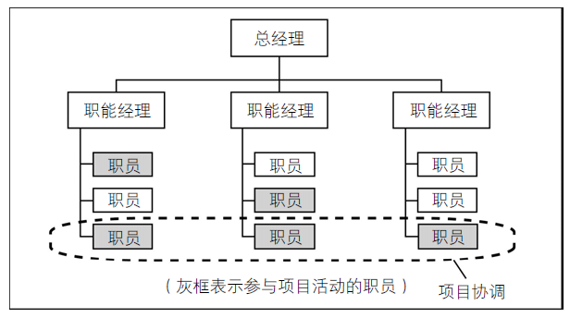
弱矩阵型组织结构

Slide 67
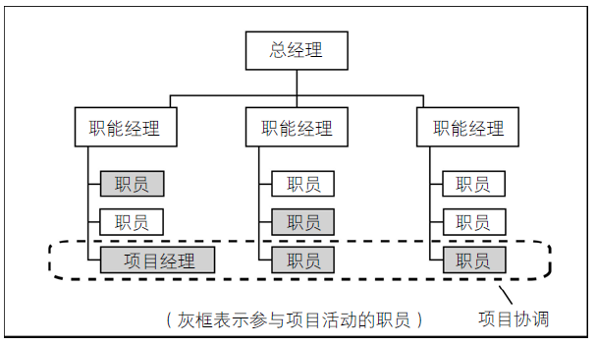
平衡矩阵型组织结构

Slide 68
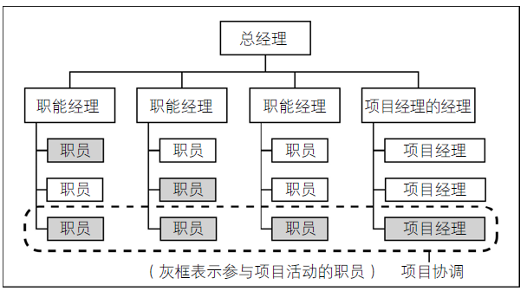
强矩阵型组织结构

Slide 69
矩阵型组织结构分析
优点 | 缺点 | 适用性
强调了项目组织是所有有关项目活动的焦点 有利于控制 有利于协作生产 有利于信息交流 提高劳动生产率 | 职能组织与项目组织的平衡需持续监视 多头领导 | 因技术发展迅速和产品品种较多而具有创新性强、管理复杂的特点的企业 一般工业企业中的科研、新产品试制和规划工作

Slide 70
组织结构对项目的影响

Slide 71
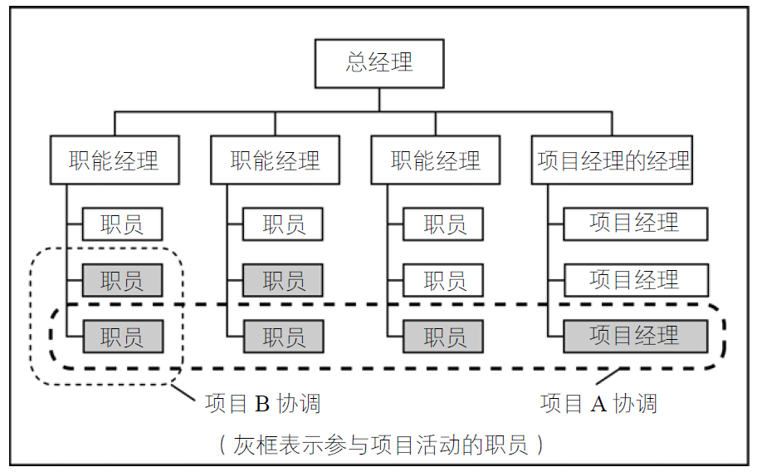
复合型组织结构

Slide 72
补充：创业
“我们正进入一个创业时代。未来的社会，创业可能成为一种常态，而替别人打工反而成了少见的事情。创业是最有效的创造财富方法，对创始人、对投资者、对社会都是如此。” —硅谷创业之父，Paul Graham
Paul Graham,如何创造财富：
钱不是财富，财富是“制造一些人们需要的东西”（思考）；
财富是大饼的谬论；
可测量性（小团队）和可放大性（高科技）；
创业的几道坎；
推荐网站： 36氪，http://www.36kr.com/
Notes:
大学生创业优惠政策

Slide 73


硅谷创业之父Paul Graham:硅谷创业公司孵化器Y Combinator所孵化的380家创业公司的融资总额已达10.48274亿美元。(截止12年7月12日)
致富的最好方法就是为社会创造财富。
创造财富的最好方法就是创业。
—《黑客与画家》 Paul Graham

Slide 74








创新工场第二支美元基金1.48亿美元募资完成，其在上海的分公司装修已接近完成，并将于近期正式启动。(截止12年8月6日)

Slide 75






大学生创业的成功案例

Slide 76
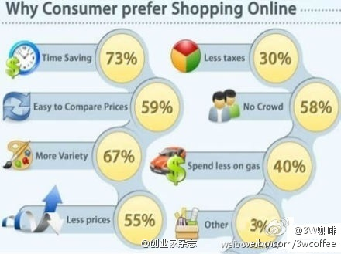

Slide 77
Thank You !

Slide 78
产品构思（商业论证）做什么？
用户需求（要解决的问题）
产品愿景（定位）
商业机会
用户分析
技术可行性分析
资源分析
风险分析
收益分析
...

Slide 79
如何发现问题
思考：如何找到大众用户的需求？(离苦得乐)
为什么人们会买账？这里有两个最基础的答案，人们通常把钱花在两件事上：第一，他们经常把钱花在对抗痛苦上，第二，他们把钱花在追求享乐上。 “做痛苦的生意”常常要比“做快乐的生意”要好 --来自36氪， http://www.36kr.com/p/141719.html
讨论：下面的产品解决了用户的什么痛点，给用户带来了哪些快乐？

Slide 80


如何发现问题
优秀的IT产品除了满足上述所说的“离苦得乐”之外，更重要的是要“以人为本、超越技术”。
讨论并思考：下面的产品哪些地方体现了以人为本？
Notes:
当然还有另一种声音：有些企业会引发人性中恶的一面，有的企业则引发人向善的一面，他选择做后者。” --《福布斯》杂志中文版对老罗英语创始人罗永浩的评价
阿里巴巴：让天下没有难做的生意
可汗学院：用视频再造教育

Slide 81
产品愿景和商业机会
产品愿景（定位）：一句话（或一段话）描述产品能给予用户的深层体验。
“微博能够满足用户的心理诉求，让他获得安慰感、排除孤独感，让他获得成就感，让他在里面更加自信”—张小龙
商业机会：针对“问题”，提出改进的方案，并构建相应的商业模式（如何赚钱）。
分析下列三个互联网产品的商业模式
Notes:
和SCRUM课上呼应

Slide 82
用户分析
分析产品所服务的主要人群的特点，重点是“痛处”或“愿望”，同时考虑其计算机能力、经济状况、消费观念、行为特征等多种因素，绘制出清晰的用户画像

Slide 83

用户分析
关于用户代言（用户特征体现）
Notes:
凡客代言人：韩寒和王珞丹

Slide 84
技术可行性分析
分析产品要采用的技术、平台、软硬件网络支持等，分析是否存在技术上的难点等
例如：发明一种可低空飞行的汽车以缓减目前的交通拥挤问题，有哪些技术上的障碍呢？

Slide 85
估计资源需求
人员，以及所需要的技能
资金
设备
设施
信息
技术

Slide 86
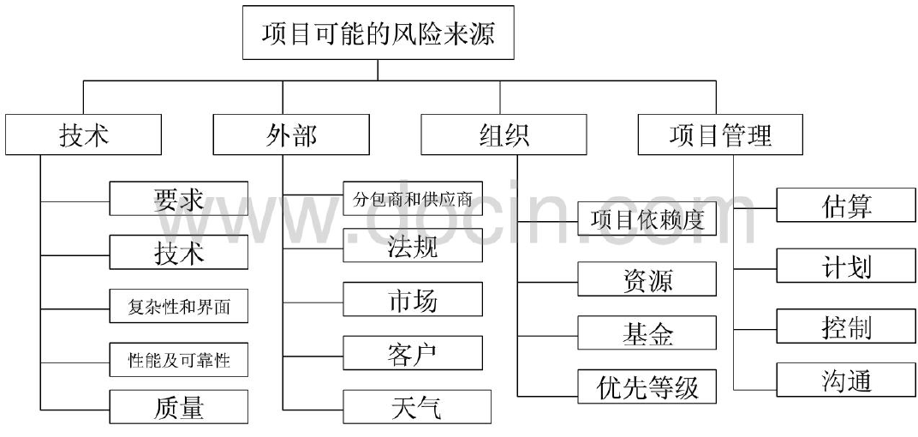
风险分析
风险是一种不确定事件或状况，如果发生将会对至少一个项目目标（如时间、成本、范围或质量）产生正面或负面的影响。

Slide 87
收益分析（教材106-110页）
净现值分析(NPV - Net present Value)
投资回报率分析(ROI - Return on Investment)
投资回收期分析(Payback Period)
Notes:
掌握判断标准

Slide 88
项目生命周期与产品生命周期
项目的财务分析必须考虑完整的生命周期。
若项目的成果是产品，则产品会有销售生命周期；
若项目的成果是服务，则产品会有运营生命周期；
启动
准备
执行
结束
运营、维护
升级
…
报废
项目生命周期
运营期
产品生命周期

Slide 89
净现值分析
净现值[Net present value (NPV)] 分析是投资所产生的未来现金流的折现值与项目投资成本之间的差值
折现率：将未来有限期预期收益折算成现值的比率。 （观点：资本的时间价值: 今天的一元钱 > 明天的一元钱）
如果财务价值作为选择项目的一个关键标准，那么组织应该只考虑那些能产生正净现值的项目
仅从财务角度看，NPV越高的方案越好；

Slide 90
NPV计算步骤
确定项目和产品生命周期以及预计的成本和收益
确定折现率[discount rate]
计算NPV (具体参见教材74-78页)
计算折现因子：1/(1+r)^{t} r是折现率，t是第几年
将每年收益与对应的折现因子相乘后累加，减去依此算出的成本累加，即得到 NPV=∑_{t=0…n}预计收益_{t}/(1+r) ^{t} —∑_{t=0…n}预计成本_{t}/(1+r) ^{t}
注意:有些组织将项目成本的投资年作为第0年，而不是第1年，并且对第0年的成本并不折现；有人以负数形式记录成本，而有些则不是
注意自己所在组织采用的参数标准
净现值分析是一种适用于对跨越多个年份的项目比较现金流的方法

Slide 91
NPV计算示例
折现率 | 8%
周期 | 0 | 1 | 2 | 3
预计成本 | 140000 | 40000 | 40000 | 40000
预计收益 | 0 | 200000 | 200000 | 200000
1/(1+r) ^{t}
折现因子 | 1 | 0.93 | 0.86 | 0.79
243200
折现成本 | 140000 | 37200 | 34400 | 31600
折现收益 | 0 | 186000 | 172000 | 158000
516000
净现值 | 272800 |  | 516000—243200

Slide 92
投资回报率
投资回报率[Return on investment (ROI)] 是项目收益减去成本后，再除以成本的结果
ROI = (折现收益总额 – 折现成本总额)/折现成本总额
ROI越高越好
调查显示：投资项目时，约有50%的组织需要投资回报率数据

Slide 93
投资回收期分析
另一个重要的财务考虑是投资回收期
投资回收期[Payback Period] 是以现金流的方式，将在项目中的总投资全部收回的时间
回收期也就是不断增长的收益超过不断增长和继续花费的成本时经历多长时间
回收期长短问题
许多组织都希望在不影响整体收益的情况下，IT项目的回收期尽可能的短

Slide 94
回收期图示

Slide 95
JWD咨询公司项目的投资回收期

